Slide 1
Jakob zieht
nach Ägypten
Fortsetzung der Geschichte
- erzählt mit biblischen Erzählfiguren

Slide 2
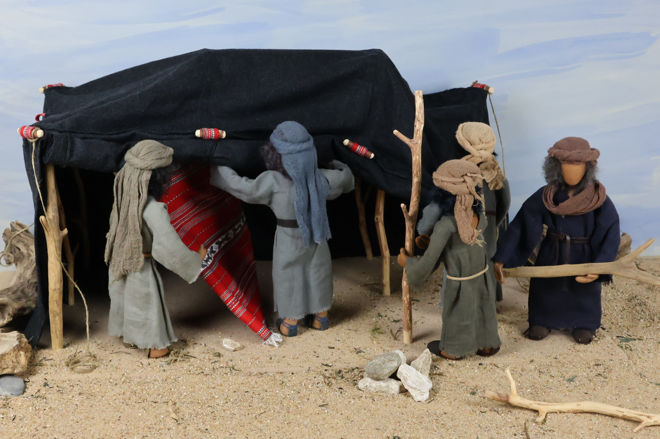

Slide 3
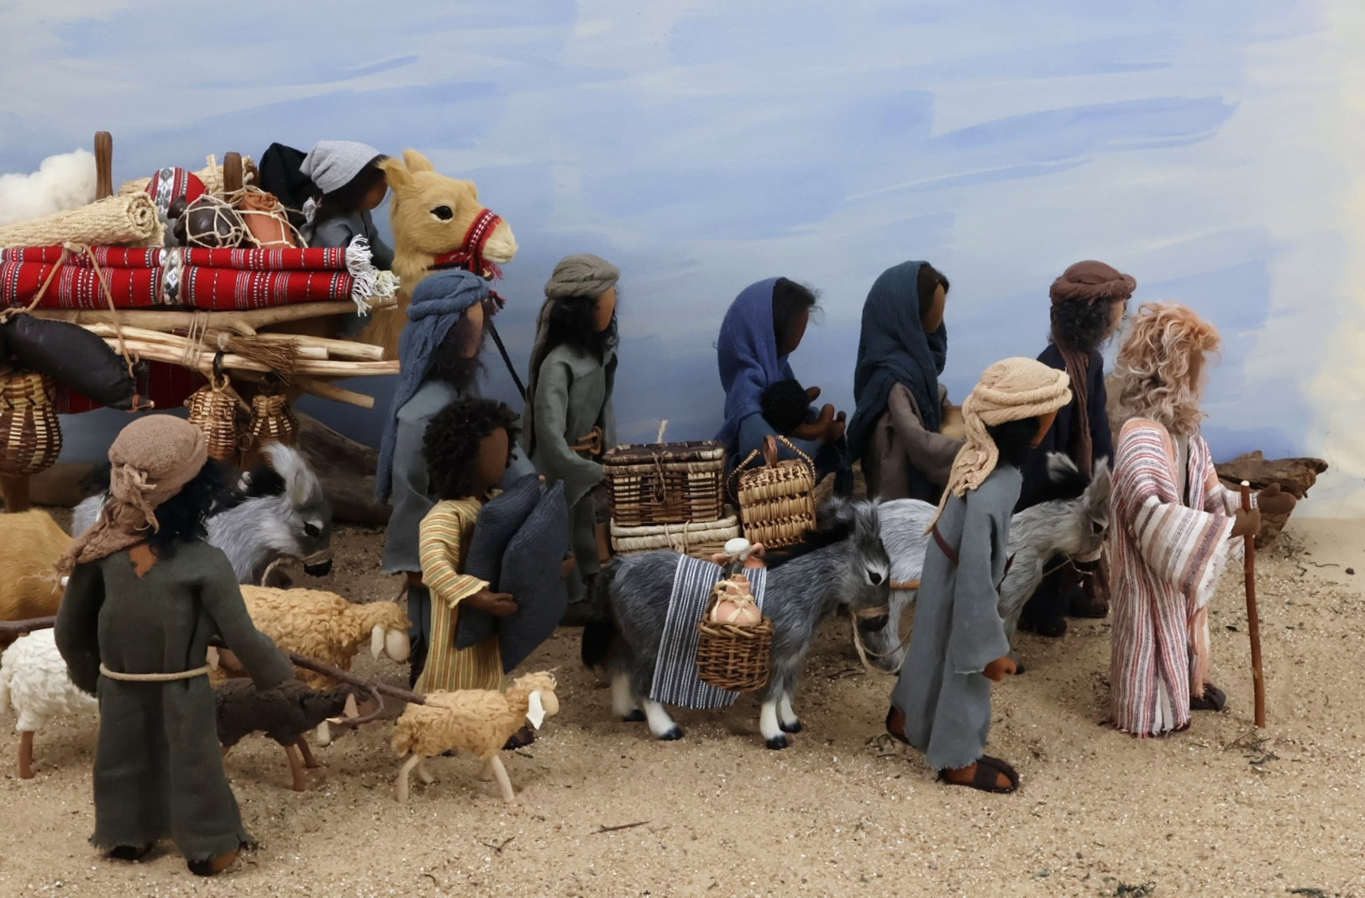

Slide 4
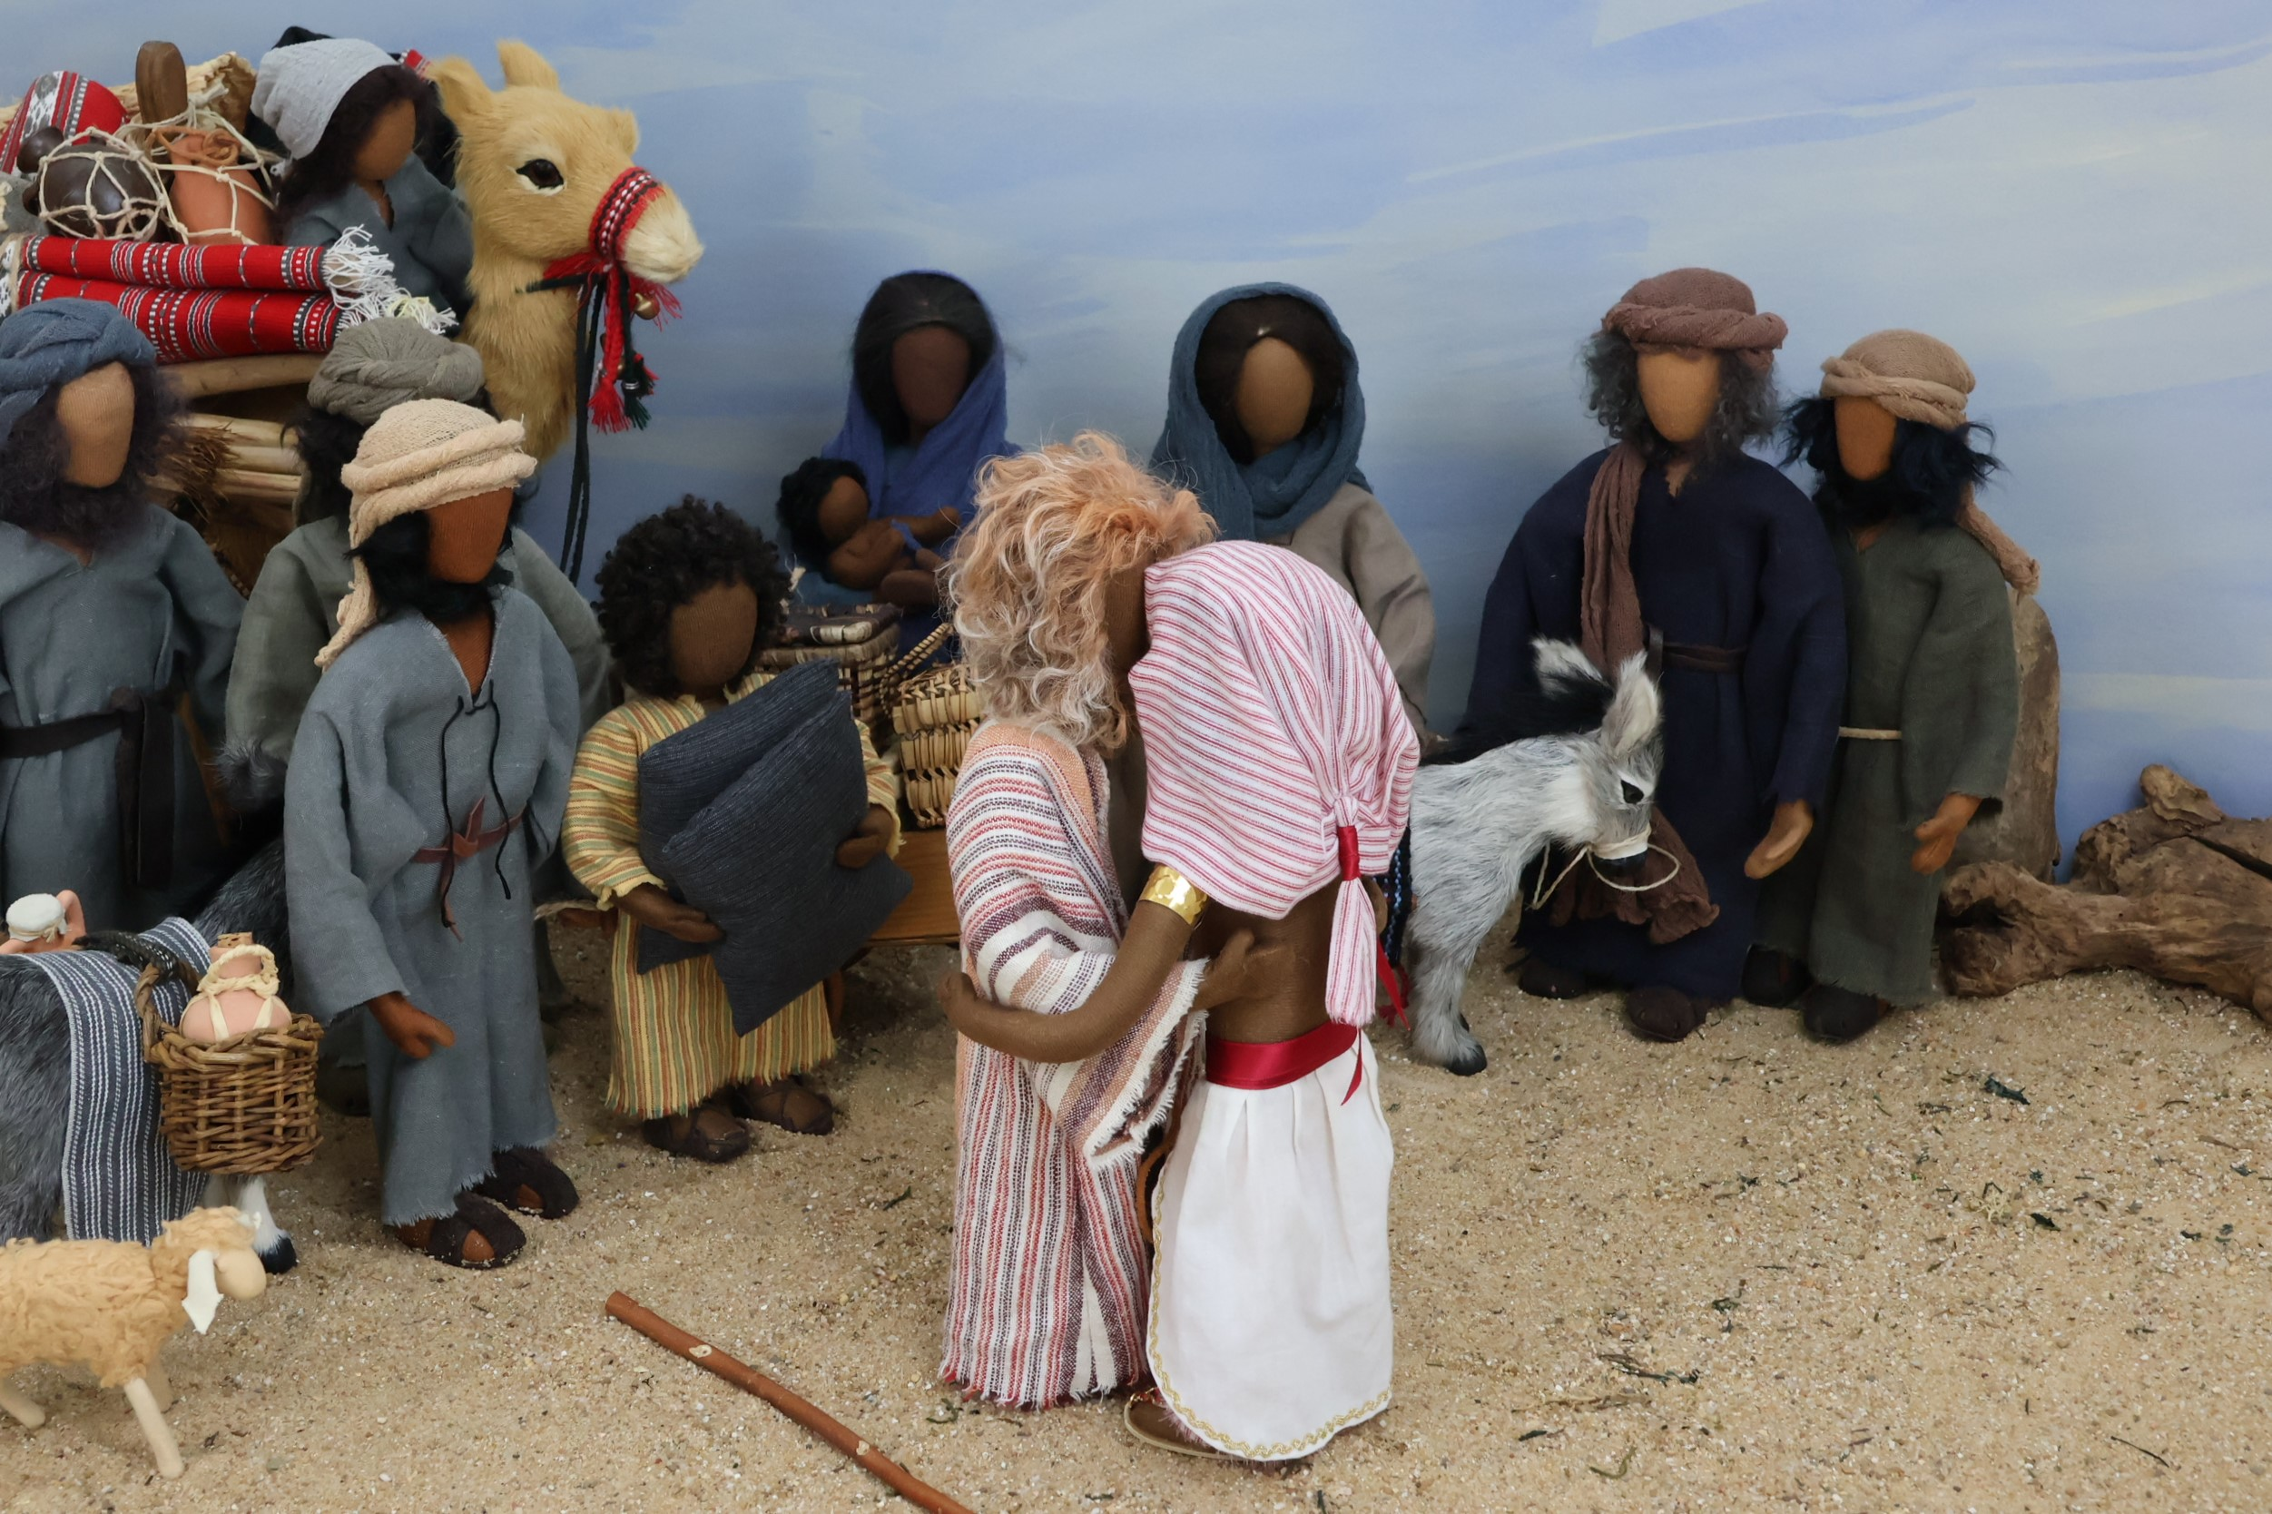

Slide 5
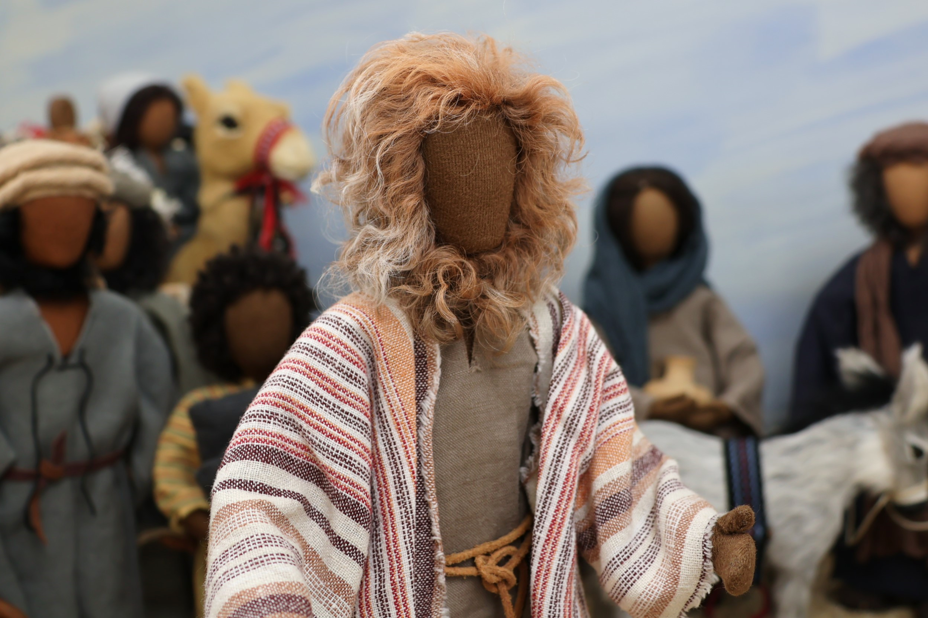

Slide 6
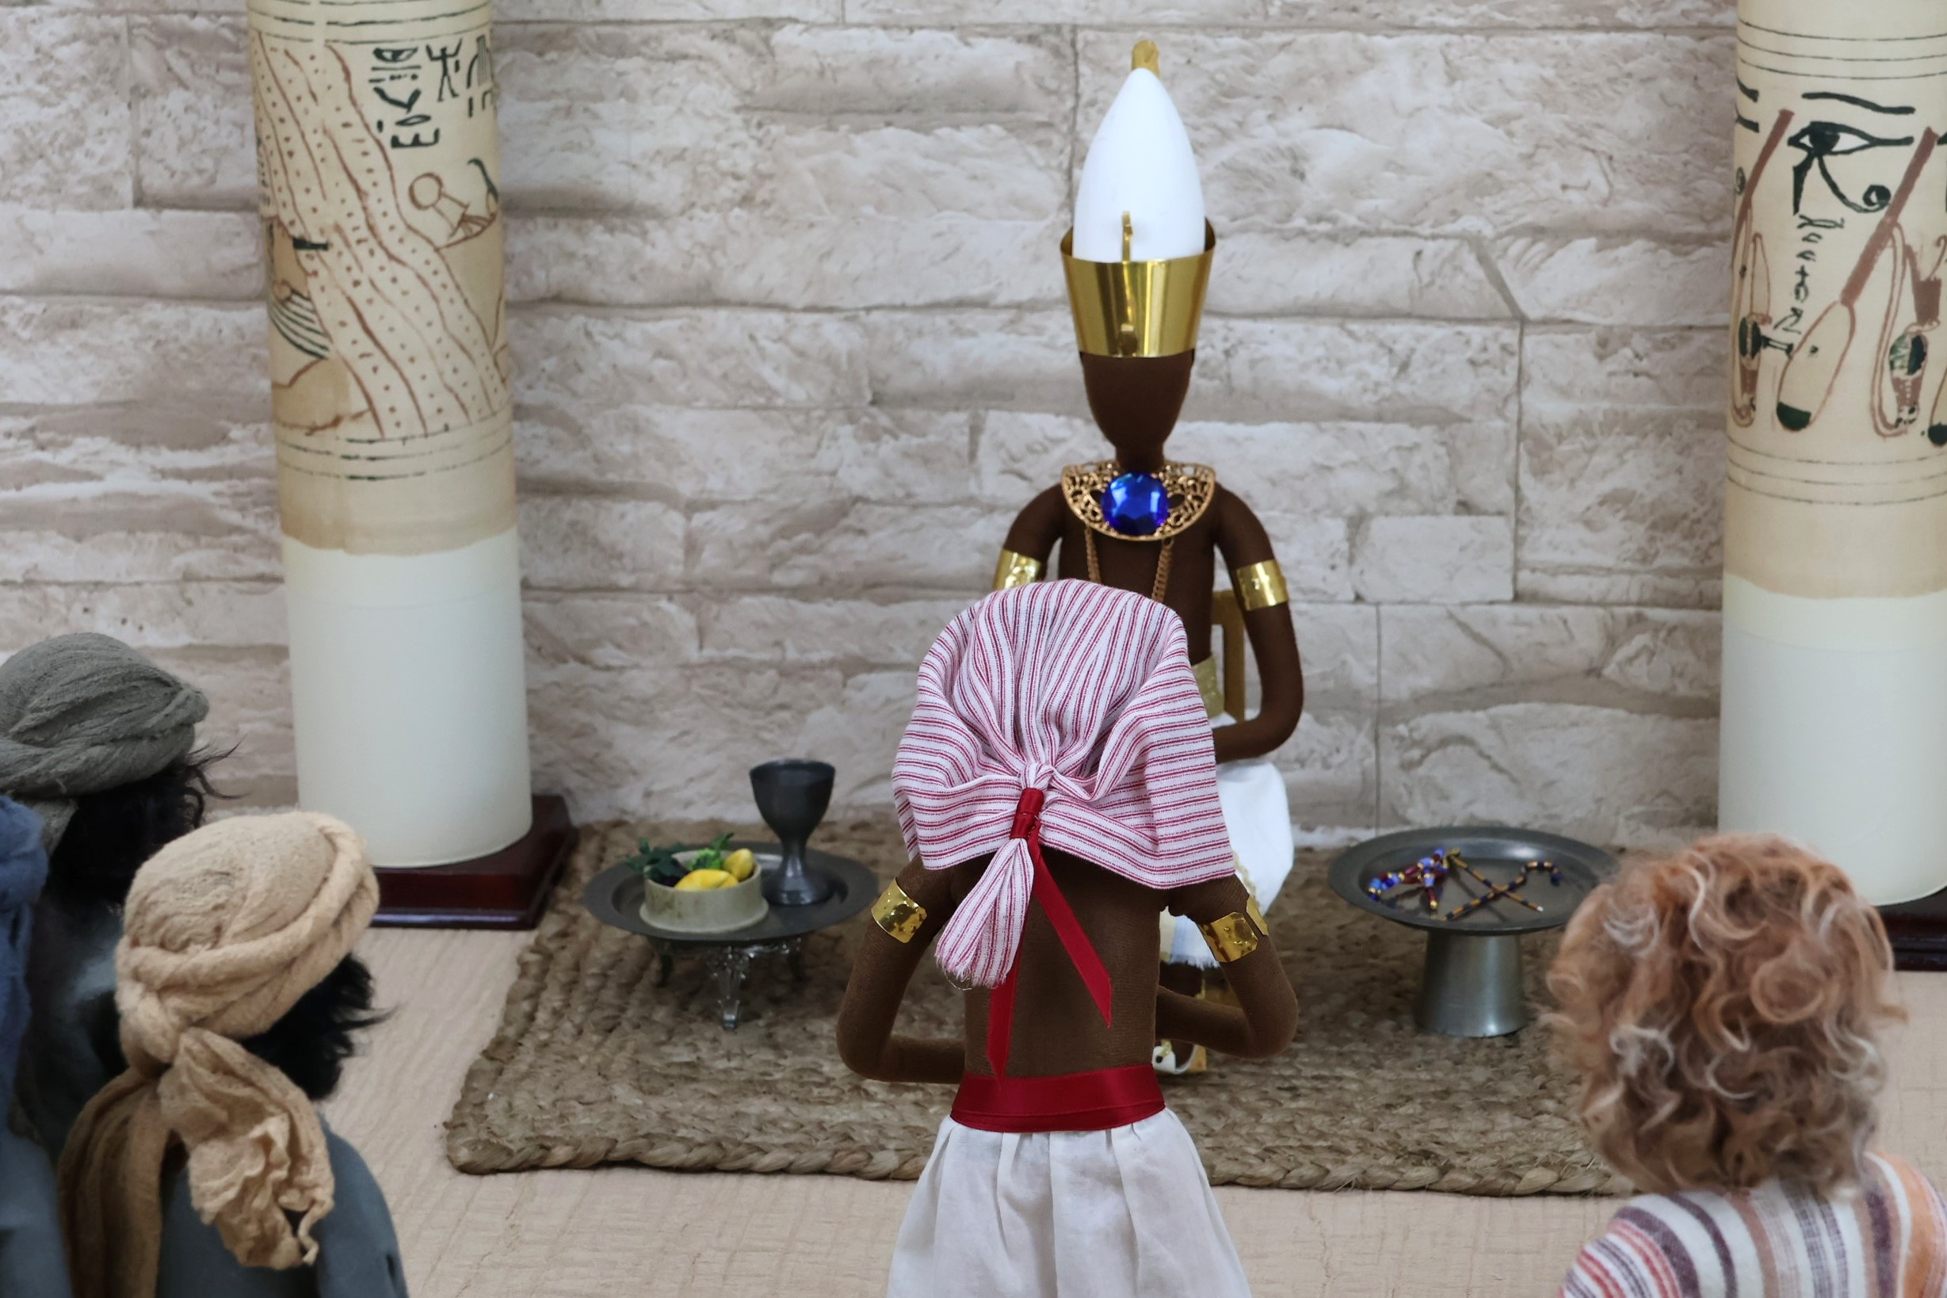

Slide 7
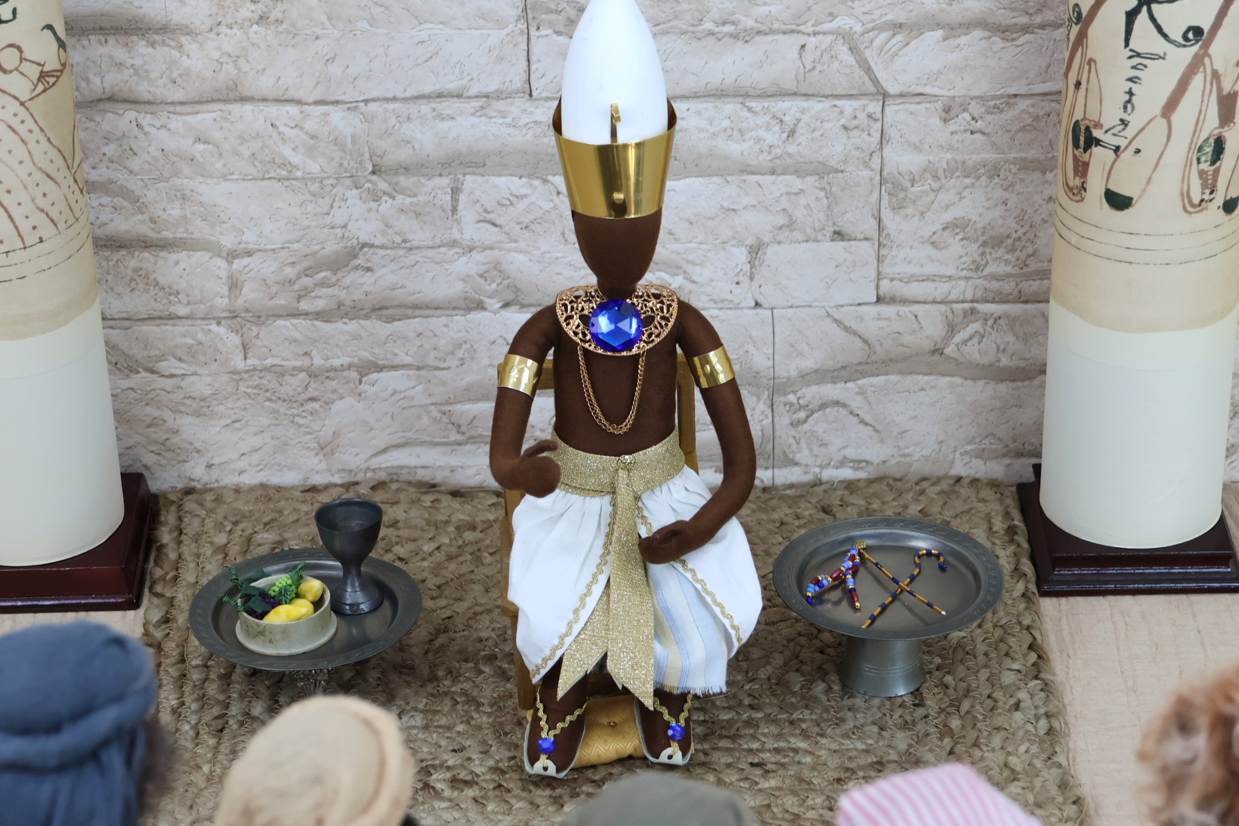

Slide 8
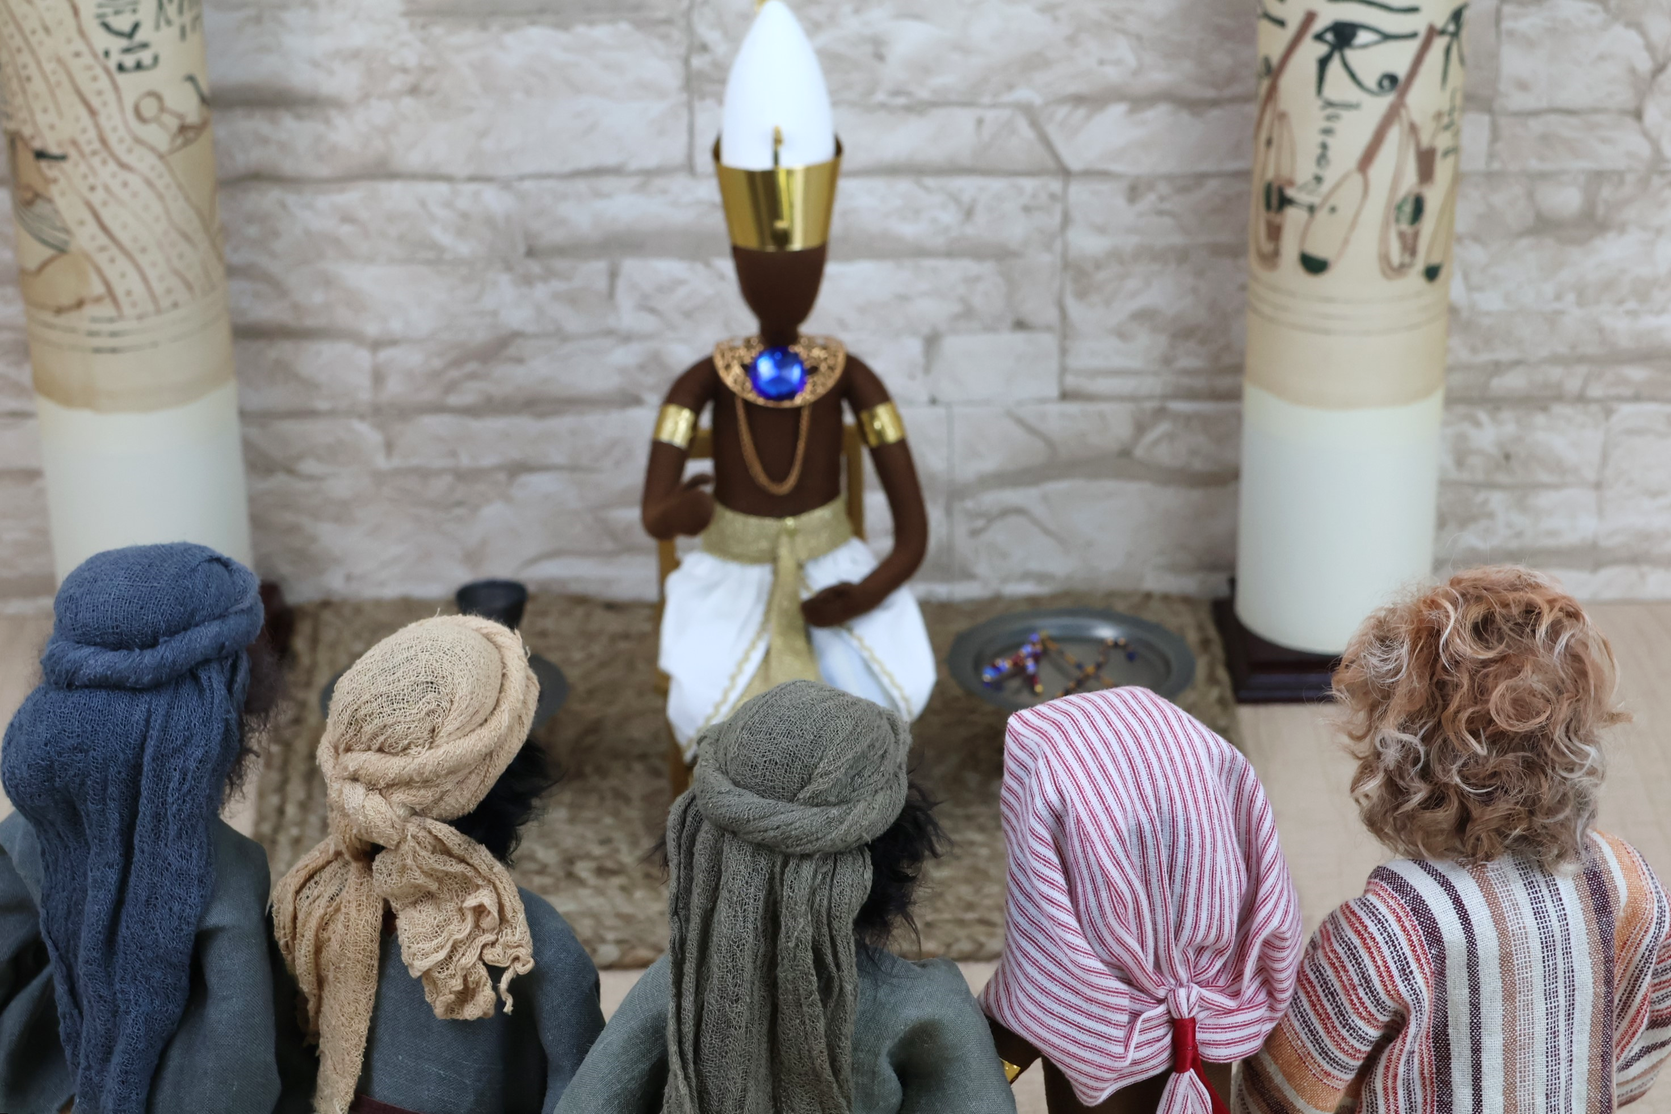

Slide 9
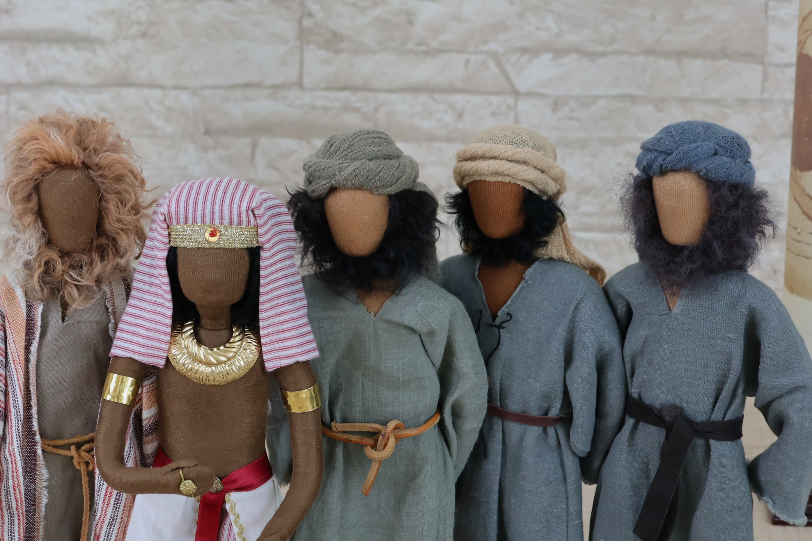

Slide 10
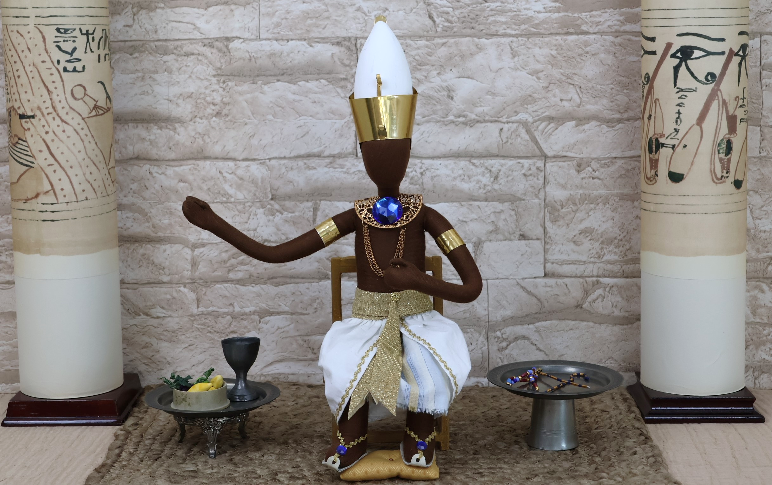

Slide 11
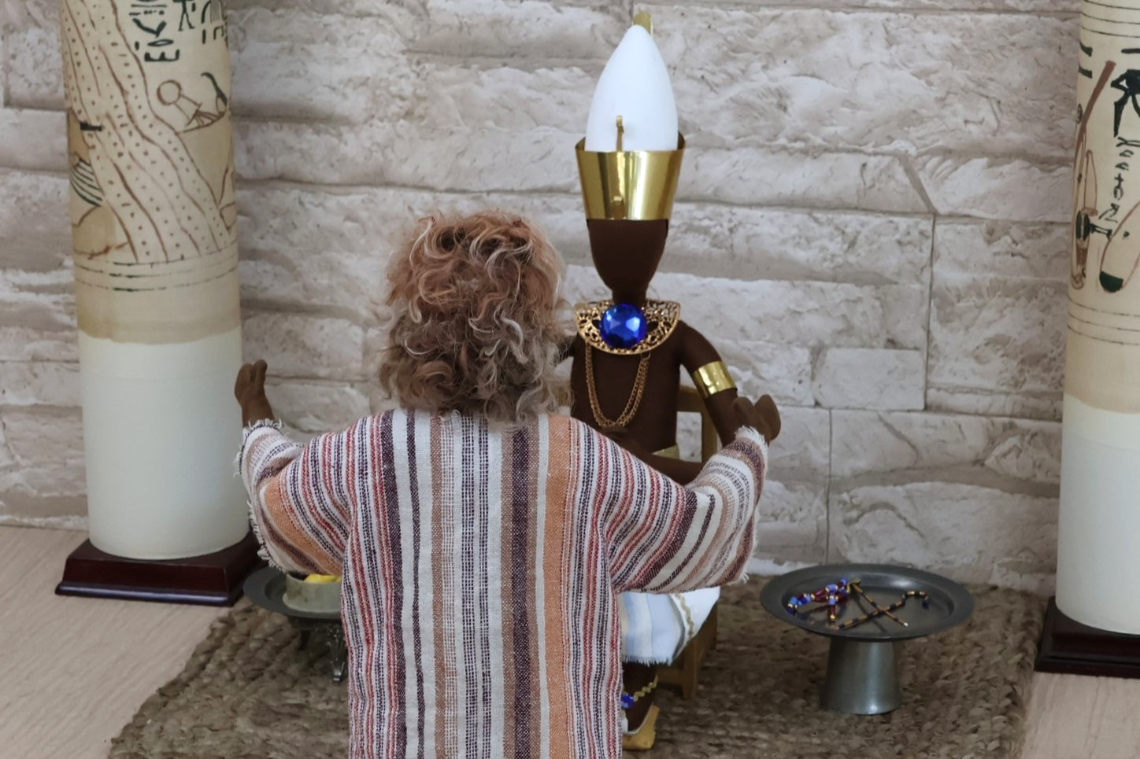

Slide 12
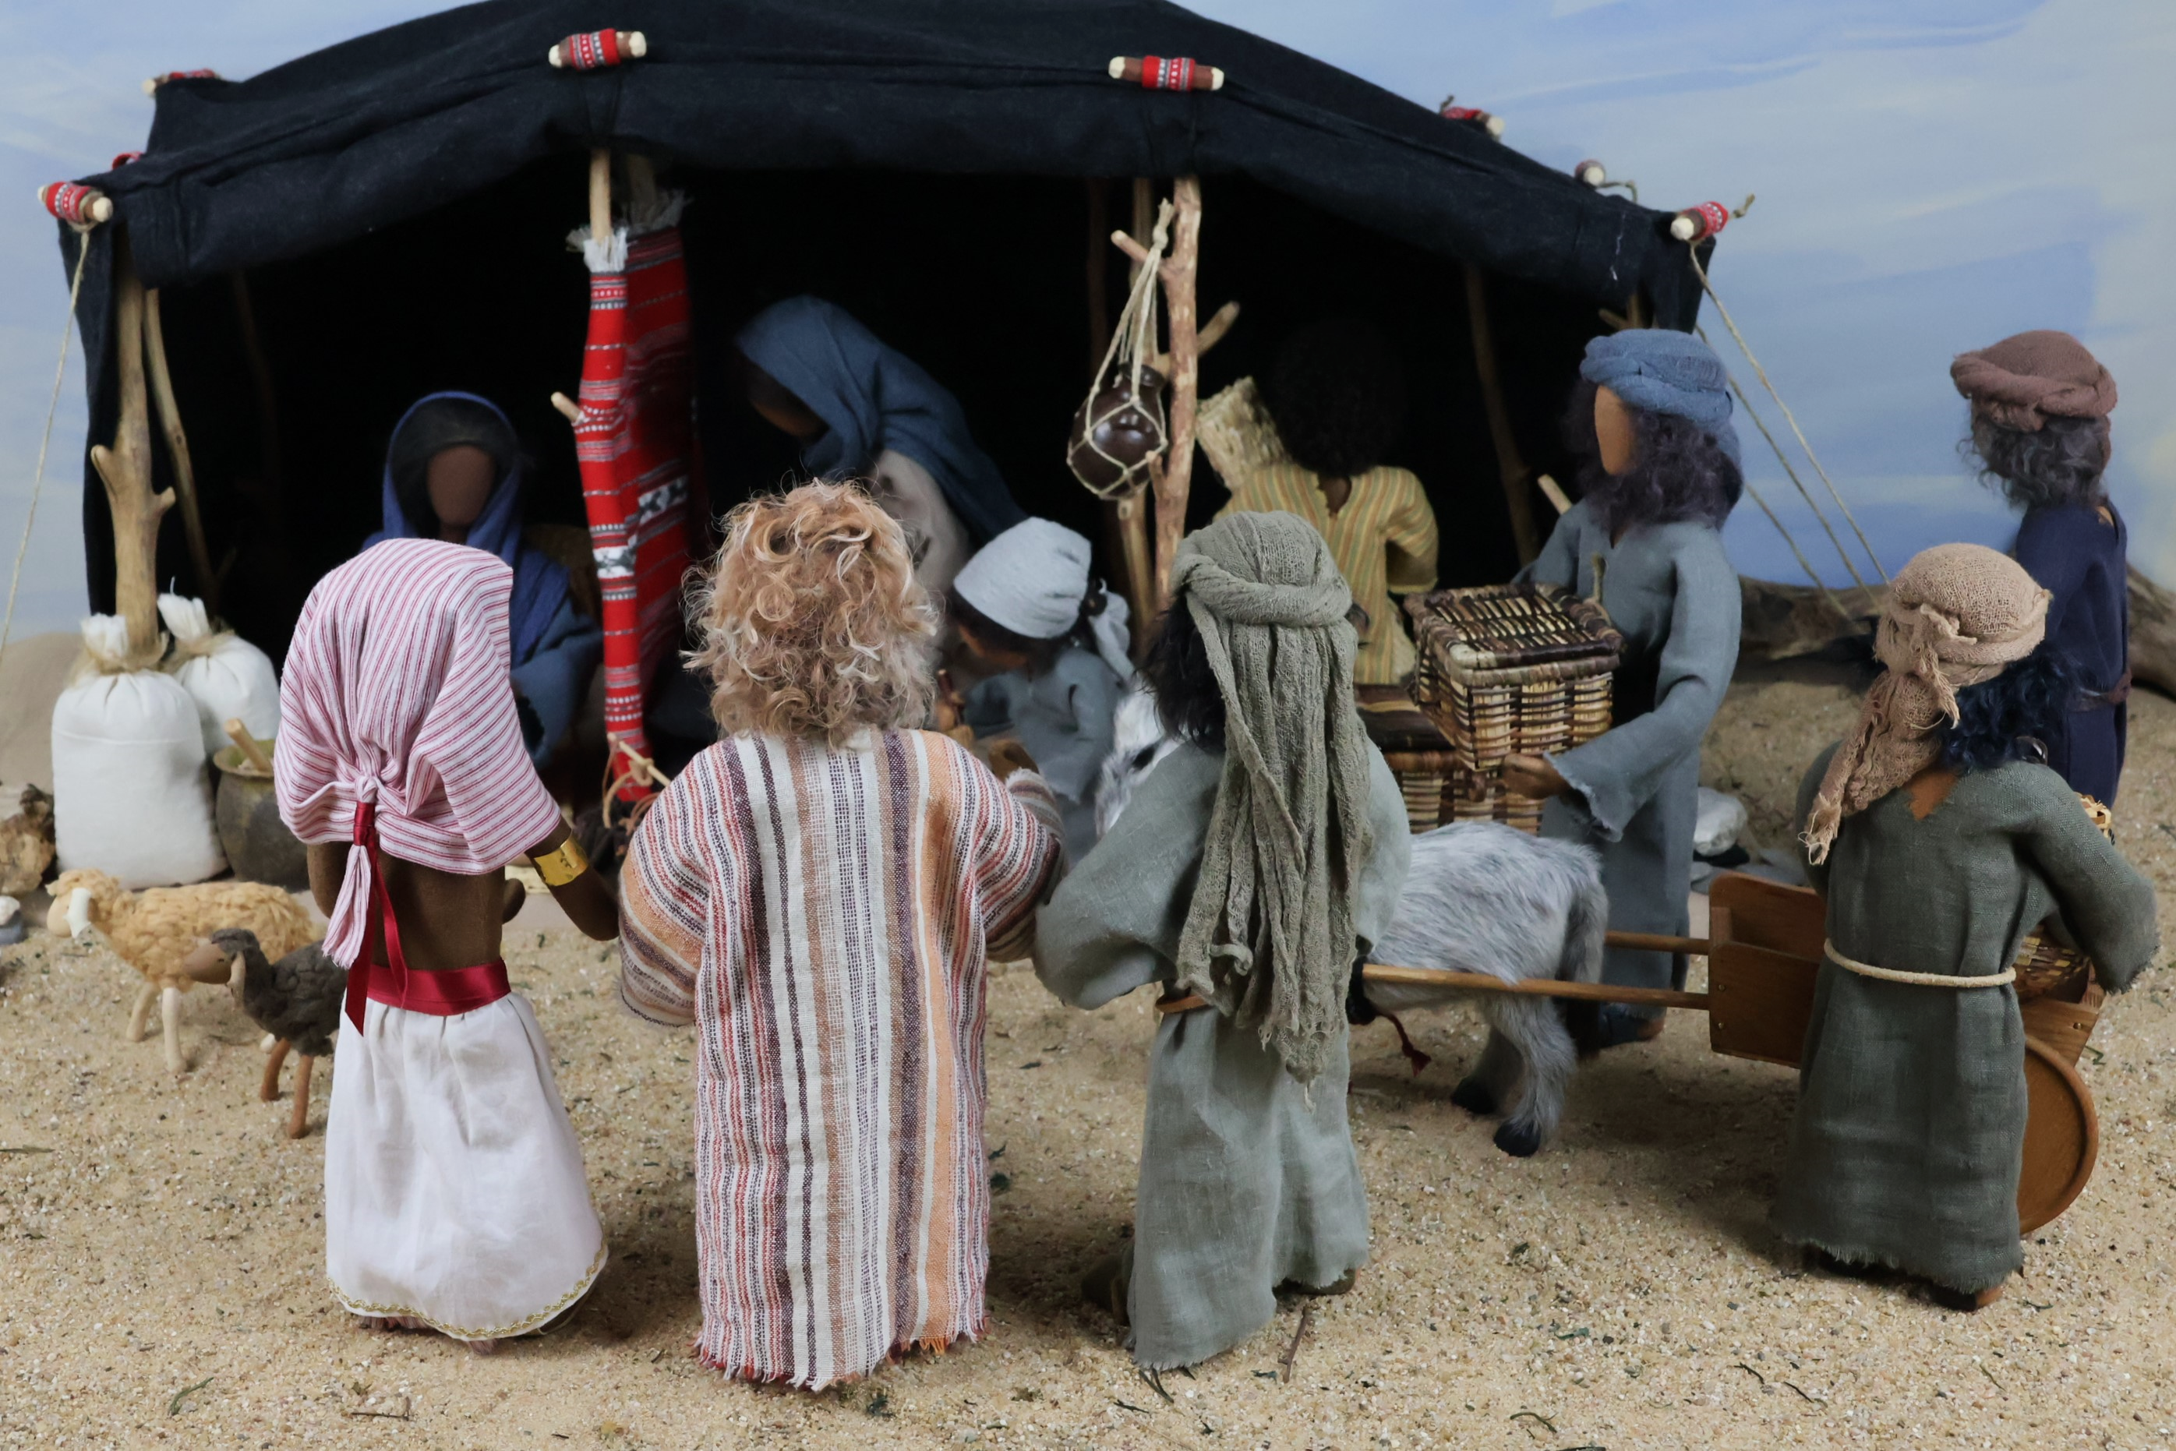

Slide 13
Josef gibt sich zu erkennen – Jakob zieht nach Ägypten
1. Mose 45 und 1. Mose 46 – 47, 1-12
Fotos: Regina Eisenmann
2025

